Slide 1
美的覺醒 蔣勳 Archi 2015 03 05
不是探討美學是喚起你美的感覺
重新「看到，聽到，嗅到處摸到，品味到生命的美好」

Slide 2
三大主軸
尋找美 感覺美
六識之美
眼，耳，鼻，舌，
身，意
美無所不在

Slide 3
尋找美 去感覺美吧！
美是感性與理性的平衡
美是一種感受是一種引起心靈美好感受的反應或激動，但又「說不清楚」
美的感受應是超越知識
莊子「天地有大美而不言」

Slide 4
味覺之美
五感之首，「羊大位之美」
品酒師的啟發 「開始知道了 生命的味道」
味覺連結了情感也影響了文化
人生與味覺都五味雜陳，清空它重新發現它的美

Slide 5
聽覺之美 我也喜歡巴哈的音樂
人類了不起的文明，最能觸動心靈深處「與心對話」
真正聽覺之美是找到自己的秩序與節奏「美好的聲音竟然是新的渴望」
週遭的噪音太多你對音的敏銳度是否降低了？
為人創造美好的聽覺享受……

Slide 6
嗅覺之美
容易退化掉的感官功能請珍惜！
從小以來對味道的感動你是否還記得？
黛玉葬花
佛陀「拈花微笑」
嗅覺連結情感比視覺強
物資豐盛資訊爆滿，對這些有感嗎？心靈空虛否？

Slide 7
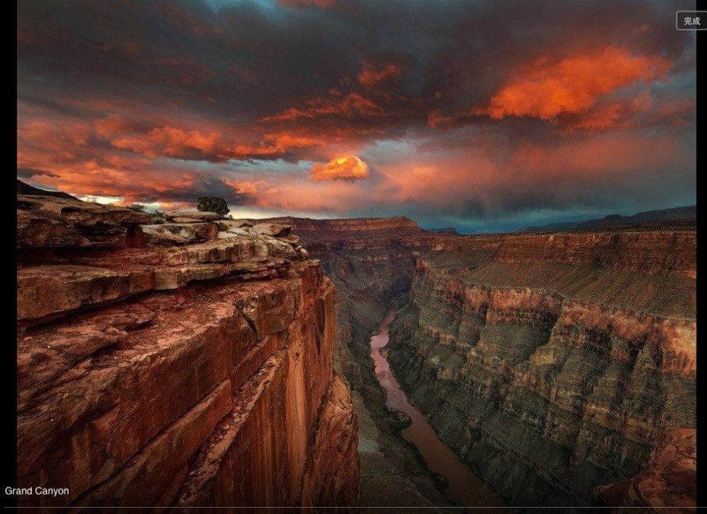
視覺之美
師法自然
心靈的提款機

Slide 8
觸覺之美
容易被遺忘的感官
東方文化對人體碰觸的禁忌
肢體語言的高貴情操

Slide 9
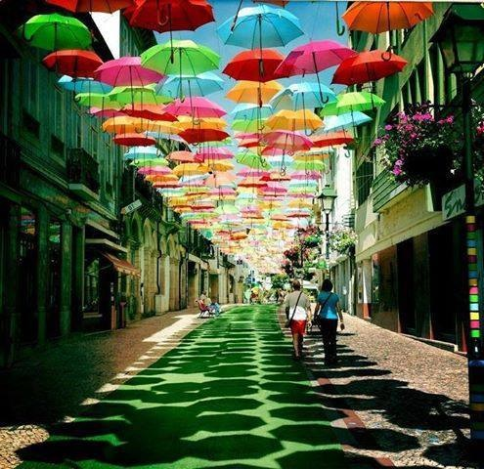
身心五感平衡之美
滿足的是心靈而非感官
提升超脫感官的心靈感受
愈分享擁有愈多

Slide 10
美無所不在
孔子：天何言哉？四時行焉，百物生焉，天何言哉？
美無法說靠親身體會
你多久沒在工作一半時走出戶外曬曬暖陽，感受微風輕拂花香飄逸的感覺
充滿知識的大腦下是否是個空虛的心靈

Slide 11
別浪美好事物從身邊溜走
謝謝！

